Slide 1
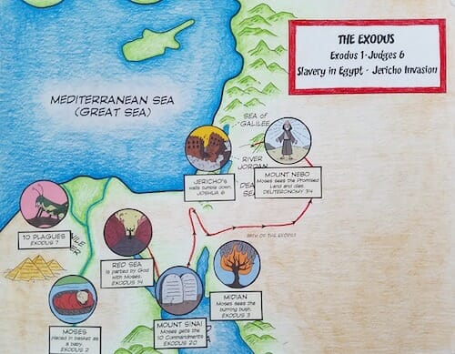
Exodus 2：11-15出埃及記 二章11-15節
親子靈修 呂沈仁娣分享
08-06-2025
https://teachsundayschool.com/i/wp-content/uploads/2017/02/MosesMap500px.jpg

Slide 2
I、Bible Reading (NIV)-- Exodus 2：11-15
(Take turns reading either Chinese or English version)
https://www.biblegateway.com/passage/?search=Exodus%202%3A11-15&version=NIV
Moses Flees to Midian
11 One day, after Moses had grown up, he went out to where his own people were and watched them at their hard labor. He saw an Egyptian beating a Hebrew, one of his own people. 12 Looking this way and that and seeing no one, he killed the Egyptian and hid him in the sand.
13 The next day he went out and saw two Hebrews fighting. He asked the one in the wrong, “Why are you hitting your fellow Hebrew?” 14 The man said, “Who made you ruler and judge over us? Are you thinking of killing me as you killed the Egyptian?” Then Moses was afraid and thought, “What I did must have become known.”
15 When Pharaoh heard of this, he tried to kill Moses, but Moses fled from Pharaoh and went to live in Midian, where he sat down by a well.

Slide 3

I-1. 讀經: 與兒女輪流讀(中或英)
字義解説摘自：ttps://cmcbiblereading.com/2015/03/02/出埃及记第2章逐节注解、祷读/
出埃及記 2章11-15節--摩西逃往米甸 | 字詞/文意解説
11過了一段日子，摩西長大了，他出去到他同胞那裏，看見他們的勞役。他看見一個埃及人打他的同胞，一個希伯來人。 | 「出去到他弟兄那里」，指来到以色列人中间，表明摩西已经了解到自己的身世，并且认识了自己「父亲的神」（三6）。 *** 摩西看到希伯来人被埃及人压迫，心中就起了拯救弟兄的雄心大志。 希伯来人不但没有感谢这位有能力、有地位的王子为他们出头，反而完全不领情。 「米甸地」位于埃及东方的旷野，摩西从埃及逃往米甸，是被迫放弃过去的四十年。
12他左右觀看，見沒有人，就把埃及人打死了，藏在沙土裏。
13第二天他出去，看哪，有兩個希伯來人在打架，他就對那兇惡的人說：「你為甚麼打你同族的人呢？」
14那人說：「誰立你作我們的領袖和審判官呢？難道你要殺我，像殺那埃及人一樣嗎？」摩西就懼怕，說：「這事一定是讓人知道了。」
15法老聽見這事，就設法要殺摩西。於是摩西逃走，躲避法老，到了米甸地，坐在井旁。

Slide 4
I-2. Guidelines For Brief Interaction (簡易互動原則）
Please do the following after read through the passage
(閲讀完經文后，請如此行)：
1. Briefly Clarify Unclear Points
簡單解釋不明字詞
2.Encourage Children Use Their Own Words To Tell The Story, the Scenario.
鼓勵兒女用自己的語言描述故事情境。
3. Or To Ask Whatever Questions Come To Their Mind. 或請兒女提出心中的疑問困擾;
4. Give a brief answer & follow up later.
簡要回答，隨後再跟進。

Slide 5
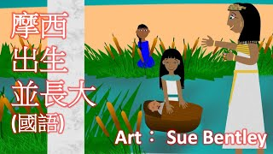

II. Film Watching Together–No. 1. – The Story of Moses 親子同賞影帶--01– 摩西的故事
Watch either one or both of the following film together
https://www.youtube.com/watch?v=HyIAUpdHCO4
[兒童聖經故事] 摩西出生並長大 (國語) 兒童聖經故事
Jun 21, 2022
Time:
https://www.youtube.com/watch?v=jAlnud_eNg4&t=60s
A baby in a basket, Moses 👶🏻🧺 | Animated Bible Stories | My First Bible | 20
Time: 8 minuets
My First Bible

Slide 6
III、HighPoints 信息亮點：
出了皇宮，見到骨肉之親被埃及人欺侮，摩西心生憐憫，選擇了:
a. 以暴力对付埃及人(12节), b. 以情理勸説希伯来人(13节)。
原以爲弟兄必明白他的愛與心意。不料，他們不但不領情，反怪責摩西想自立為領袖或審判官(14節）。當法老悉后，認定他是要叛變、定意殺他。摩西心生畏懼，逃到米甸去了(15節）。明顯地，摩西“想用属地的方法来解决属灵的问题，想凭人的才能来替神做事。” （參：出埃及记第2章逐节注解、祷读/）
神允許這挫折的出現, 乃在幫助摩西体会:
”属灵的争战光凭属地的才能和势力是不夠的；
一切属灵的事情都应当根据神的原則：
”1. 动机必须「本于祂」（罗十一36）-- 任何由人所发动的事，即使做成了，經常只是荣耀人、而不是荣耀神。
2. 方法必须「倚靠祂」（罗十一36）-- 任何人的方法，无论拳头(12节)、道理/情理(13节) 或政治手段(14节)，都是神所看不上的（罗七18）。
3. 目的必须「归于祂」（罗十一36）-- 希伯來人所想做的只是不受欺负地活在埃及，而神所要做的却是领自己的百姓离开埃及，归神「作祭司的国度，为圣洁的国民」（十九6）。” （From： 出埃及记第2章逐节注解、祷读/）

Slide 7
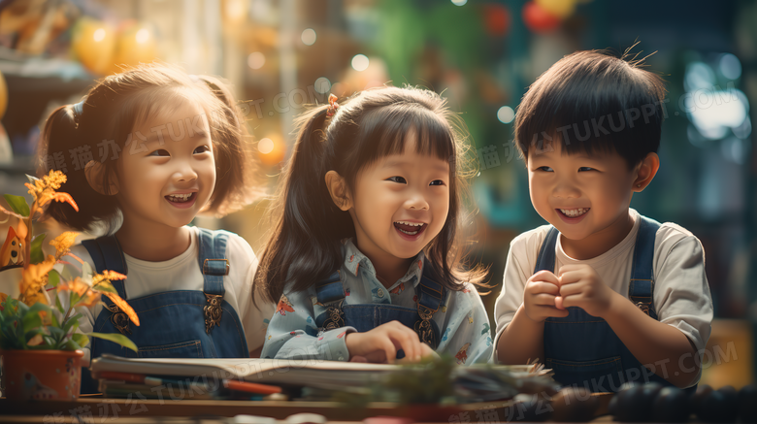
IV. Reflections–Parenting 教養反思 -- for young kids
教 养
在幼兒園，如果有人欺負你，你怎麽辦？哭？生氣？駡人？打人？還是去告訴老師？還是，哭完，等回家再跟爸爸媽媽說？
https://img.tukuppt.com/photo-big/09/32/86/3464e30470d467b3181.jpg
智
慧

Slide 8
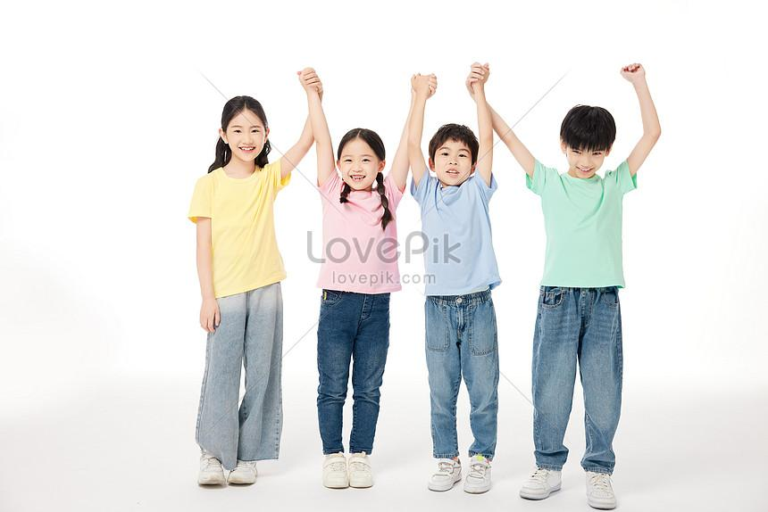
IV. Reflections–Parenting 教養反思--for older kids
智
教 养
慧
在學校如果有人對您有不好的言語或行爲時，你如何回應？生氣、發脾氣、揮拳打人、還是找老師告狀？回家告訴爸媽？
看見有同學欺負比較弱小的同學時，你會如何回應？
-- 站在受欺侮的同學的旁邊，拔刀相助！稟告老師！學習作調和人？私下安慰受欺負的同學？或與該同學一起去學功夫？！
https://img.lovepik.com/photo/50772/0271.jpg_wh860.jpg

Slide 9
IV. Reflections–Personal 個人反思
請思想：
1）在您生命歷程中，曾否經歷不平不公的待遇，您當時的回應如何？您會設法靠自己去爭辯、扳回、或申訴嗎？還是，您會謙遜地來到神面前，求神來伸冤、恩待嗎？
2）您曾否看見他人經歷不公不平、或生命中的艱難困苦，您如何回應？您會主動愛心關懷、鼎力相助、分擔困苦，還是，帶著對方把問題帶到神面前，謙卑求主施恩、開路？！！！
个 人 反 思

Slide 10
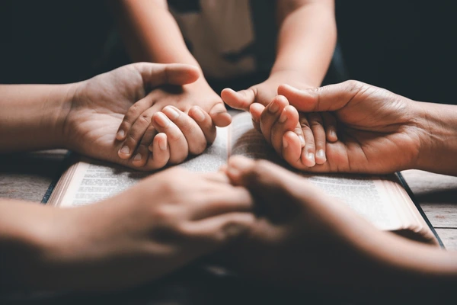
V-1. Closing Prayer 結束禱告
https://www.shutterstock.com/image-photo/christian-family-praying-together-concept-600nw-2291128441.jpg
Dear Lord, when we, our children, our loved ones, and our friends encounter injustice or hardship, may we be blessed with wisdom and courage to know how to face it, how to look up and pray for your guidance and deliverance!
親愛的主啊, 當我們、兒女、親人、朋友遇到不公不平的事，或艱難困苦時，求主賞賜我們智慧與勇氣知道如何面對並知道如何擡頭仰望、求告您的引領與脫困！

Slide 11

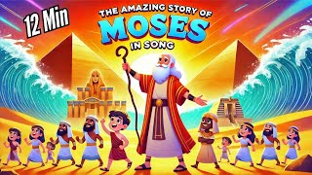
V-2. Closing Song 結束詩歌
https://www.youtube.com/watch?v=c-orVCmdabs&t=8s
The Story of Moses | Kids Bible Songs Compilation | From Birth to the 10 Commandments
Crawl Walk Shuffle (for kids)
6.7K subscribers
Time： 1156

Slide 12
MORE。。。。。。

Slide 13
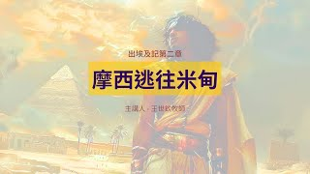
More。。。。 恩言慧語-- For parents
https://www.youtube.com/watch?v=hzHWO-DmzVE
摩西逃往米甸｜晨禱讀經 Ep.129｜出埃及記第二章15-25節｜
王世欽牧師｜ Apr 17, 2024
Time: 23:24
幸福城市教會HCC
《摩西逃往米甸》
在跟隨神的道路中，有時候我們會灰心喪志，放棄或是遺忘神所給我們的命定；但是神卻不會忘記祂的應許，也不停止祂的計劃。祂甚至能夠趁著我們身處曠野的時候在我們生命中動工，使我們可以承接祂給我們的使命。

Slide 14

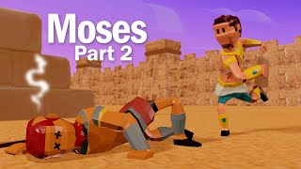
MORE。。。。。。
Film Watching – The Story of Moses（Kids alone or With Parents)
獎勵影帶 – 摩西的故事 （兒女單獨看或父母同觀賞）
More ... for children & Parents
1. 幸福兒童樂園【20200828】出埃及記2:11~22／兒童教育 泰山幸福教會 -- 中英文讀聖經&教學 Time：10:46 https://www.youtube.com/watch?v=rHVSdFXLY5o | https://www.youtube.com/watch?v=WNzNIwMkSFk&t=3s MOSES 2: Escape from Egypt | Animated Bible Stories | BIBTOONS GO Bibtoons GO Nov 30, 2022 ，Time： 5:19 Moses was adopted by the daughter of the Pharaoh of Egypt, and he lived in the palace until he grew up to be a young man. Then he saw how his Hebrew brothers suffered from slavery and hard work. That's when he kills an Egyptian soldier and flees from Egypt.

Slide 15
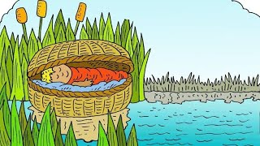
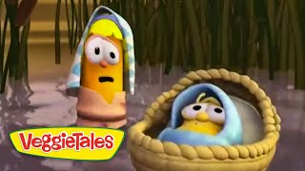
Babysitter in Denile
https://www.youtube.com/watch?v=J4hqiL_Vz7k
圣经故事：天父看顾小摩西 Baby Moses is safe
经文：出1:7-2:10
Oct 3, 2020 ，
Time：8:26 --中文
Bible Story ： Baby Moses is safe
Ref: Exo 1:7-2:10
Message: God takes care of you and has the best plan for you.
https://www.youtube.com/watch?v=Et-re_oD8FM
VeggieTales | The Story of Baby Moses 🧺🍼 | Babysitter In Denile
Feb 4, 2025 Time: 35:53
VeggieTales Official
Miriam tries to save her little brother Moses after learning baby boys are in danger of being taken away by the Egyptians.

